Slide 1
আজকের ক্লাসে সবাইকে স্বাগতম

Slide 2
শিক্ষক পরিচিতি
মোঃ আরিফুল ইসলাম
সহকারী শিক্ষক (আইসিটি)
নূরুন আলা নূর ইসলামিয়া দাখিল মাদরাসা
মিরুখালী,মঠবাড়িয়া,পিরোজপুর।
মোবাইলঃ ০১৯৮৪৩৫০৭৯৯

Slide 3
পাঠ পরিচিতি
শ্রেনীঃ ৭ম
বিষয়ঃ তথ্য ও যোগাযোগ প্রযুক্তি
অধ্যায়ঃ ৩য়
সময়ঃ ৫০মিনিট

Slide 4
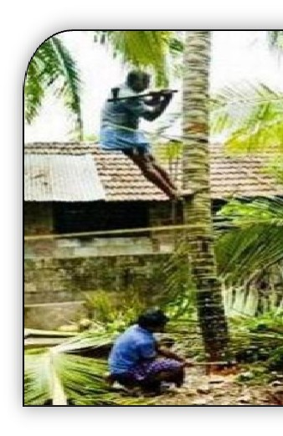
ছবি দুটি দেখে চিন্তা করে বল
অসচেতন ভাবে গাছ কাটছে ।
চোখের আড়ালে একা বসে কম্পিউটার ব্যবহার করছে।
এ ব্যাপারে আমাদের সচেতন হতে হবে।
এভাবে গাছ কাটা ও একা একা বসে কম্পিউটার ব্যবহার করা কি ঠিক।

Slide 5
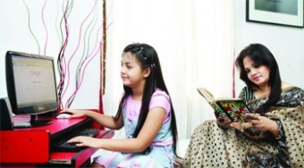
সচেতন ব্যবহার

Slide 6
শিখন ফল
এই পাঠ শেষে শিক্ষার্থীরা
১। সচেতন ব্যবহার কী বলতে পারবে ।
২। সচেতন ব্যবহার ক্ষেত্র উল্লেখ করতে পারবে ।
৩। সচেতন ভাবে ইন্টারনেট ব্যবহারের নিয়মগুলো বর্ননা করতে পারবে ।

Slide 7
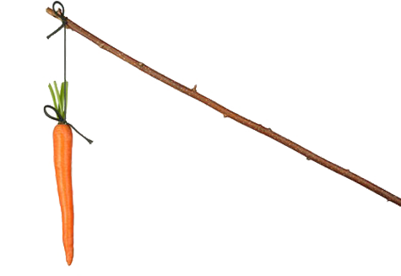
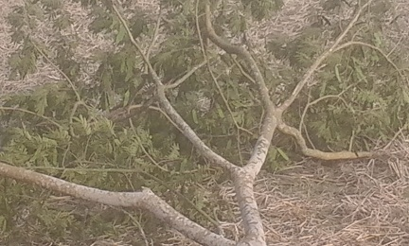
সচেতন ব্যবহার
সারাদিন চেস্টা করেও এই কাঠি দিয়ে গাছের ডাল কাটতে পারবেনা ।

Slide 8
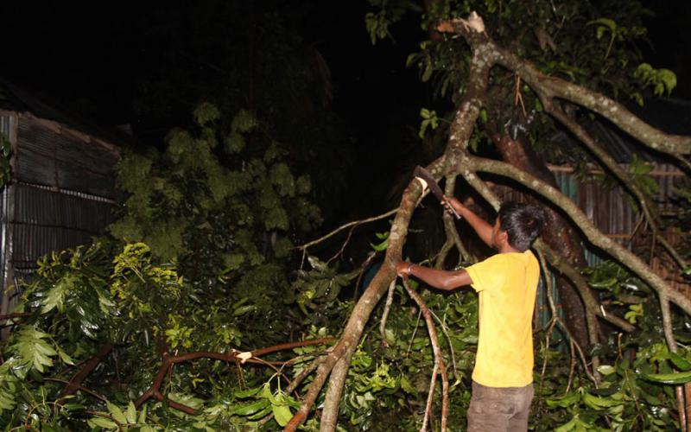
সচেতন ব্যবহার
ধারালো দা দিয়ে কয়েক কোপে ডালটা কাটতে পারবে ।

Slide 9
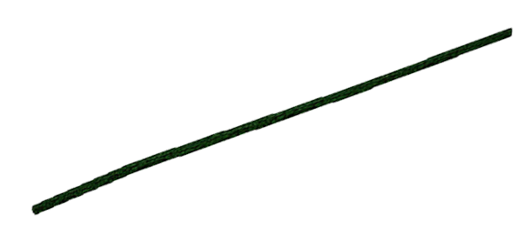
সচেতন ব্যবহার
এগুলোর মধ্যে কোনটির ক্ষমতা অনেক বেশি ।
সচেতন ভাবে ব্যবহার করলে ক্ষেত্র অনুযায়ী সব গুলোই শক্তিশালী তাই এগুলো সচেতন ভাবে ব্যবহার না করলে বড় সর্বনাস হয়ে যেতে পারে ।

Slide 10
একক কাজ
১। সচেতন ব্যবহার কী ?

Slide 11
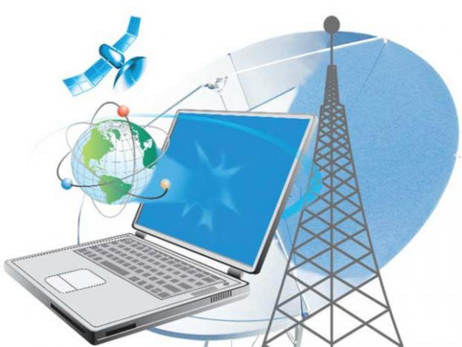
ইন্টারনেট
অমরা যখন কম্পিউটার বা ইন্টারনেট ব্যবহার করব তখন সচেতন ভাবে ব্যবহার করব ।

Slide 12
ইন্টেরনেট
কম্পিউটারের মূল ব্যবহার হয়ে দাঁড়িয়েছে ইন্টারনেট ।

Slide 13
ইন্টেরনেটের কল্যানে সারা পৃথিবী হাতের মুঠোয় ।

Slide 14
জোড়ায় কাজ
ইন্টেরনেট ব্যবহার করার নিয়মগুলো লিখ ।

Slide 15
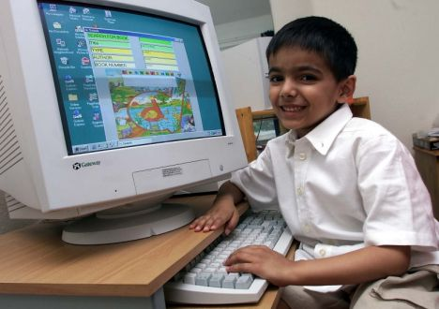
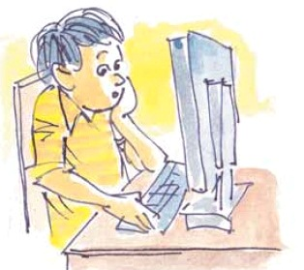
ইন্টারনেট ব্যাবহারের নিয়ম
ইন্টারনেট কখনো একা অন্যদের চোখের আড়ালে ব্যাবহার করবে না।

Slide 16
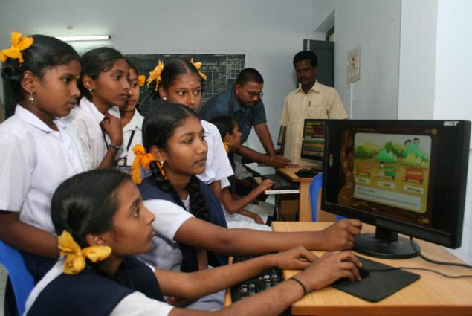
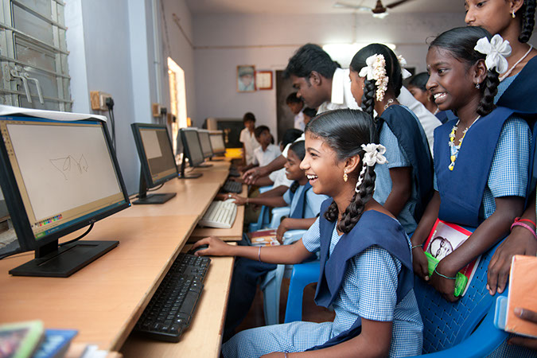
ইন্টারনেট ব্যাবহারের নিয়ম
এমন জায়গায় বসে ব্যবহার করবে যেখানে সবাই তোমরা কম্পিউটার স্কিন দেকতে পাও।

Slide 17
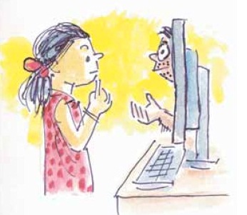
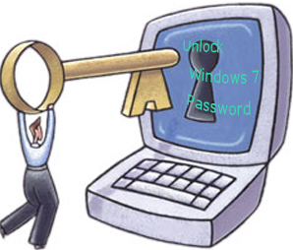
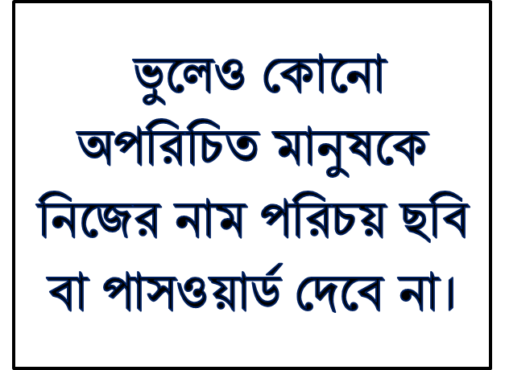
ইন্টারনেট ব্যবহারের নিয়ম

Slide 18
মূল্যায়ন
১। ইন্টারনেট ব্যবহারের সময় কতটি নিয়ম মেনে চলা উচিত ?
ক। ২টি খ। ৩টি গ। ৪টি ঘ। ৫টি
২। কোনটি সবার চোখের আড়ালে ব্যবহার করা উচিত নয়?
ক। ইন্টারনেট খ। কম্পিউটার
গ। ল্যাপটপ ঘ। টেলিভিশন

Slide 19
বাড়ির কাজ
ইন্টারনেটের সচেতন ব্যবহার বলতে কী বোঝায় ব্যাখ্যা কর।

Slide 20
ধন্যবাদ

